Slide 1



Reforma Tributária: Impactos da PEC 45/2019 às atividades do mercado imobiliário
Senado Federal
Setembro, 2023
Pedro Fernandes e Ariane Costa Guimarães

Slide 2
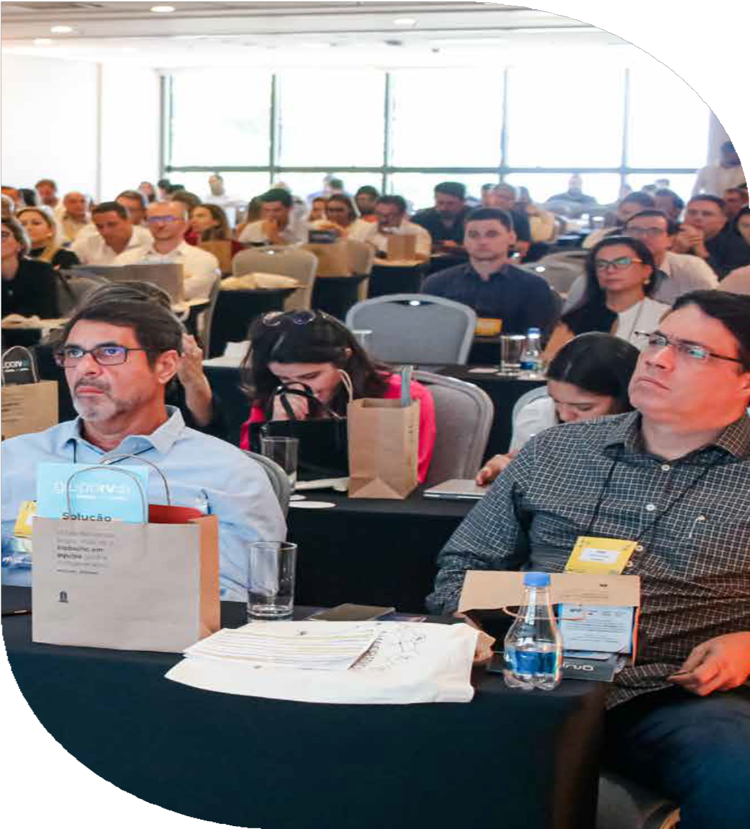




Sobre a ABMI
Fundada em 1998 e com mais de 25 anos de existência, a Associação Brasileira do Mercado Imobiliário (ABMI) tem abrangência nacional e está presente em todas as regiões do país, de modo a contar com mais de 60 associadas.
+60
empresas associadas presentes em mais de 200 cidades
+6.000
corretores de imóveis
+1 milhão
clientes administrados em locação
+400 mil
imóveis anualmente ofertados para venda
+7.500
colaboradores
+8.000
condomínios

Slide 3

Entidades Signatárias

Slide 4








Sobre o mercado Imobiliário
Setor impulsiona a economia e a justiça social
O mercado imobiliário impulsiona mais de 97 atividades
São atividades de alta empregabilidade e essenciais para o bom funcionamento e organização dos empreendimentos e do morar
Outros setores beneficiados:
Regularização e melhoria fundiária
Infraestrutura de Saneamento
Distribuição de energia elétrica
Sistema de iluminação pública
Pavimentação
7% do PIB
9% dos impostos
Construção Civil
Incorporação
CONCLUSÃO
A atividade imobiliária (complexa e de ciclo econômico longo) não se equipara a nenhuma outra atividade realizada para produção de bens e consumo!
Intermediação imobiliária (corretagem)
10%dos empregos
Loteamento
O setor e tão relevante que o atual Ministro da
Fazenda já alertou sobre a sua importância, principalmente dentro contexto do programa Minha Casa Minha Vida:
"Na habitação, a redução dos recursos destinados a produção habitacional e as obras de infraestrutura urbana, além dos prejuízos as famílias e as cidades, representa uma perda de oportunidade para promoção do crescimento econômico"
Locação
Administração (condomínio e locação)
Moradias alugadas
12 milhões solução para o déficit habitacional
Salas comerciais e escritórios R$ 31,2 bilhões de aluguel anual
Fundos Imobiliários
Funding cada vez mais importante, inclusive na habitação social, para alavancar o setor e a geração de emprego

Slide 5
















Atividade imobiliária precisa de um tratamento adequado
Fundamentos que justificam o tratamento específico das operações com bens imóveis:
O que foi aprovado pela Câmara e precisa ser mantido pelo Senado:
Imóveis prontos
Terreno
Mão-de-obra própria
Outorga onerosa
Financiamento Bancário
Operações com imóveis que já podem ter sido tributados
Aumento do preço do imóvel
Não geram crédito de IVA
Regime adequado de tributação para operação com bens imóveis
Tercerização de mão-de-obra
Atividade imobiliária
Operação com bens imóveis são:
Construção e incorporação imobiliária
Parcelamento do solo e alienação do bem imóvel;
Locação e arrendamento do bem imóvel; e
Administração e intermediação de de bens imóveis.
Cerca de 40% do custo de produção de um bem imóvel não geram crédito de IVA
Precarização das moradias
Cumulatividade do IVA (ITBI + IVA sobre o mesmo imóvel)
Aplicação do IVA em outros países:
A Lei Complementar precisa manter um tratamento adequado:
IVA + ITBI = bitributação
DIRETIVA IVA Nº 112 – UNIÃO EUROPÉIA RECOMENDA A NÃO TRIBUTAÇÃO do IVA nas atividades imobiliárias, seja da venda ou de locação, seja imóvel de finalidade residencial ou não residencial. Diretiva é seguida por vários países.
Manutenção da carga tributária do consumo atual
Não aumentar preço final do imóvel
As atividades imobiliárias não estão sujeitas ao ICMS e ISS conforme entendimento do STJ e STF. Sobre as atividades já incide o ITBI = bitributação
Sistema de opcionalidade para enquadramento das especificidades das operações com bens imóveis
Operação com crédito amplo e alíquota de equilíbrio;
Operação com isenção e sem crédito (com manutenção da carga)
Ajuste da base de cálculo, com exclusão de insumos que não entram na sistemática de crédito e débito
Terreno
Outorgas e contrapartidas ao Poder Público
ITBI
PORTUGAL NÃO TRIBUTA O IVA nas operações imobiliárias, com a possibilidade alternativa pela tributação da operação com garantia de créditos (operações já são tributadas pelo “Imposto sobre Transmissões Onerosas de Imóveis”)
Manutenção da geração de emprego
Preservação de programas sociais de habitação – sem aumento do preço do imóvel
Imóvel não tem consumo

Slide 6


A PEC deve se restringir à tributação do consumo e garantir manutenção da regra atual do IPTU:
Manter a atual necessidade de lei municipal para aumento do IPTU
A possibilidade de prefeitos ajustarem a base de calculo do IPTU via decreto, sem qualquer debate com vereadores e com a sociedade, FERE O PRINCIPIO DA LEGALIDADE, o entendimento jurisprudencial consolidado e não tem qualquer relação com a reforma do consumo
Essa alteração irá retirar poder das Camara de Vereadores
e tem potencial de impedir o debate democratico sobre o tema, afetando diretamente todos os brasileiros

Slide 7
Emendas apresentadas no Senado Federal
Emenda | Autor | Texto
Emenda 58 | Sen. Sérgio Moro | Suprima-se o inciso III do § 1º do art. 156 da Constituição Federal, nos termos do art. 1º da Proposta de Emenda à Constituição (PEC) nº 45, de 2019.
Emenda 82 | Sen. Angelo Coronel | Suprimam-se do art. 1º da PEC nº 45, de 2019, as modificações nos incisos II, VI e VII do §1º e II e III do § 6º do art. 155, III do §1º do art. 156 e III do art. 158 da Constituição Federal.
Emenda 94 | Sen. Messias de Jesus | O inciso III do § 1º do art. 156 da Constituição Federal, alterado pelo art. 1º da Proposta de Emenda à Constituição nº 45, de 2019, passa a vigorar com a seguinte redação: “Art.156. (...) § 1º (...) III – ter sua base de cálculo atualizada pelo Poder Executivo, conforme critérios estabelecidos em lei municipal, nos termos de norma geral em lei complementar da União.” (NR)
Emenda 164 | Sen. Esperidião Amim | Suprima-se o inciso III do § 1º do art. 156 da Constituição Federal, nos termos do art. 1º da Proposta de Emenda à Constituição nº 45, de 2019.

Slide 8


Contato:
secretaria@abmi.org.br imprensa@abmi.org.br
(53) 3025.2530
abmi.org.br

